Slide 1
102동 201호 수장공사 작업의뢰서
2024. 12 12
유앤미시스템

Slide 2
102동 201호 수장공사 작업의뢰서
1. 공 사 명 : 102동 201호 수장공사 작업의뢰
2. 공사요청일 : 2024년 12월 12일
3. 공사의뢰자 : 유앤미시스템 남해원 소장
4. 완료요청일 : 년 월 일
5. 입주예정일 : 년 월 일
6. 공 사 내 용 : 도배(벽-거실, 방3곳), 도배(천정-거실, 방3곳), 장판(거실, 방3곳),
도색(앞,뒤베란다 전부), 보수 공사 요함.
상기 공사에 대한 공사요청을 에스앤아이 코퍼레이션에게 요청 드리오니 수장공사를 완료해 주실 것을 요청 드립니다.
의 뢰 사 진

Slide 3

도배(벽-거실)

Slide 4

도배(벽-방3곳)

Slide 5
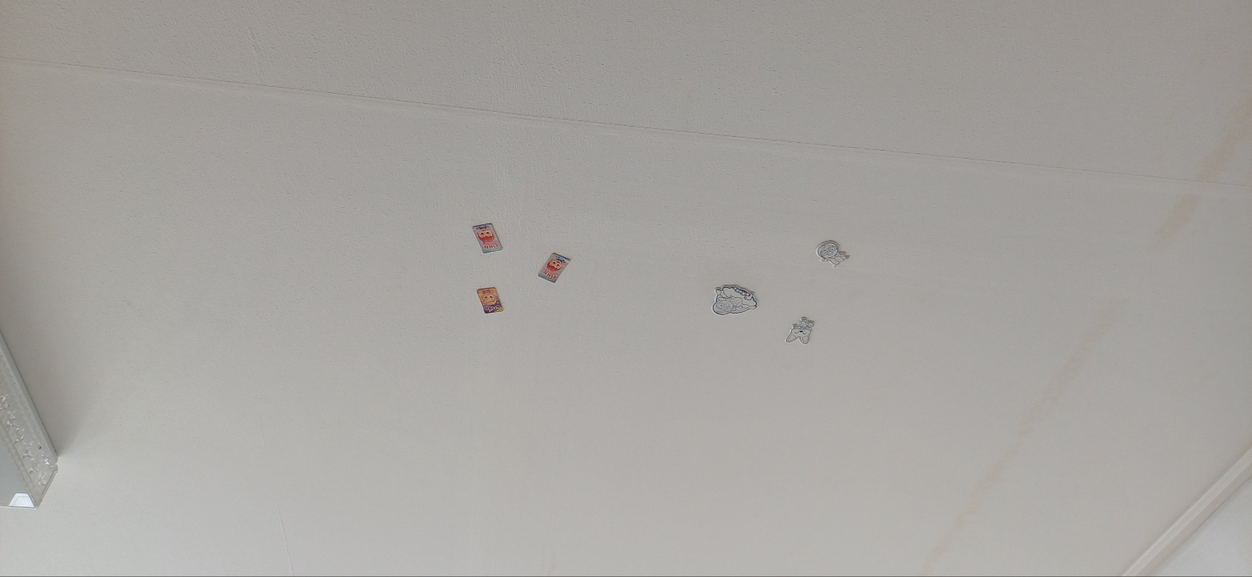
도배(천정-거실)

Slide 6
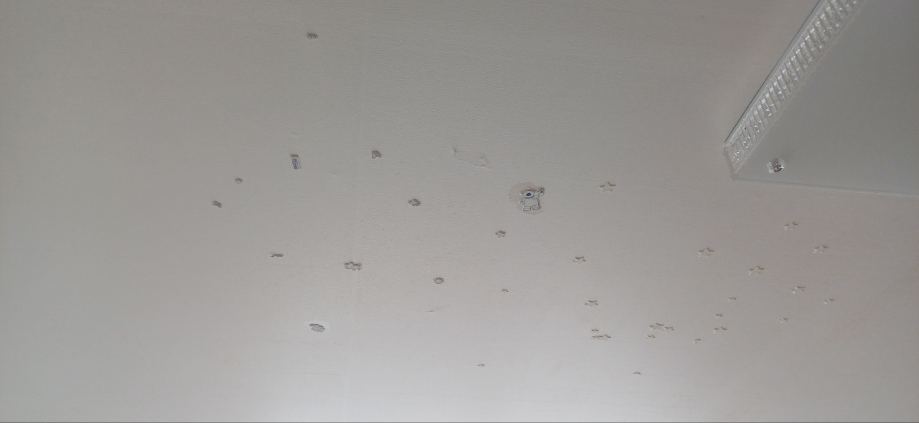
도배(천정-방3곳)

Slide 7
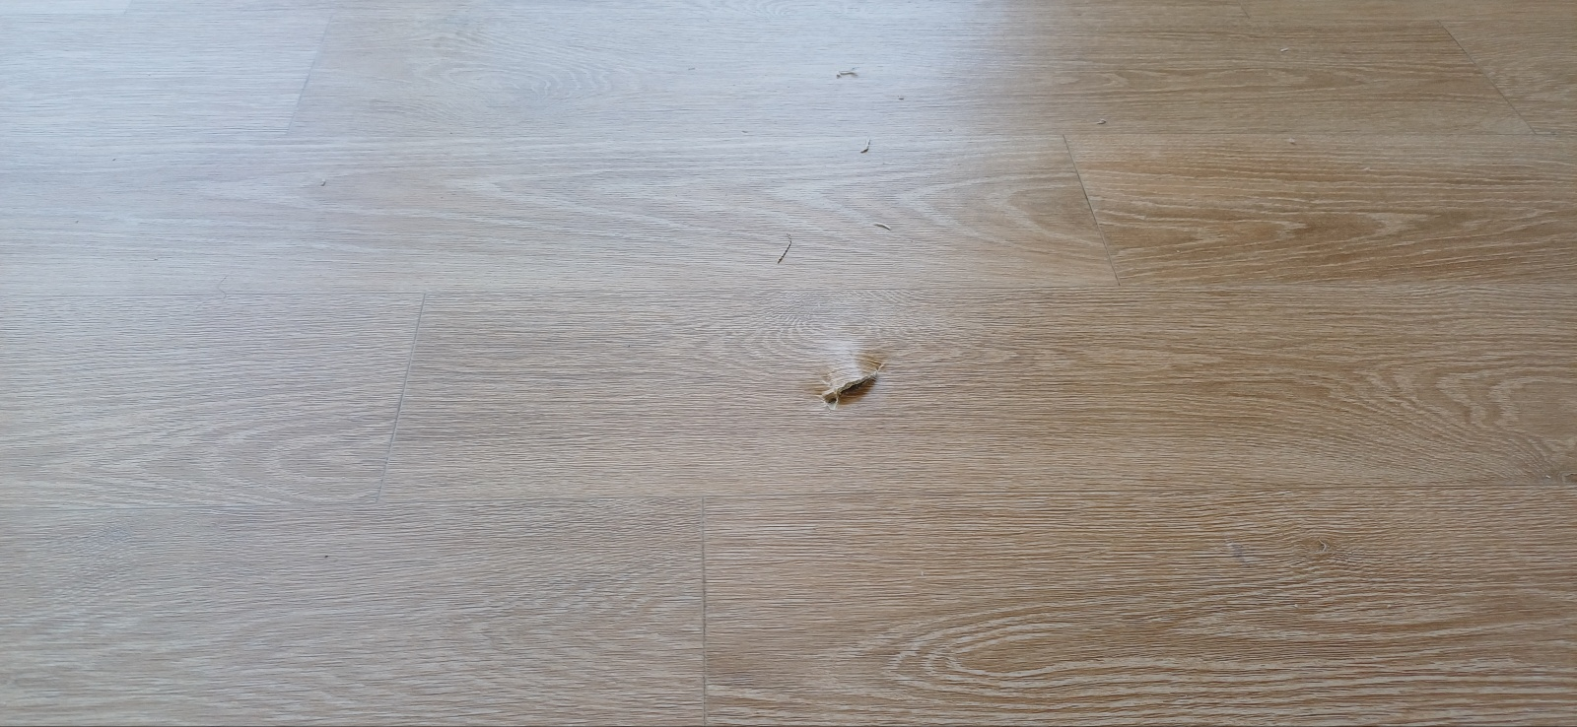
장판(거실)

Slide 8
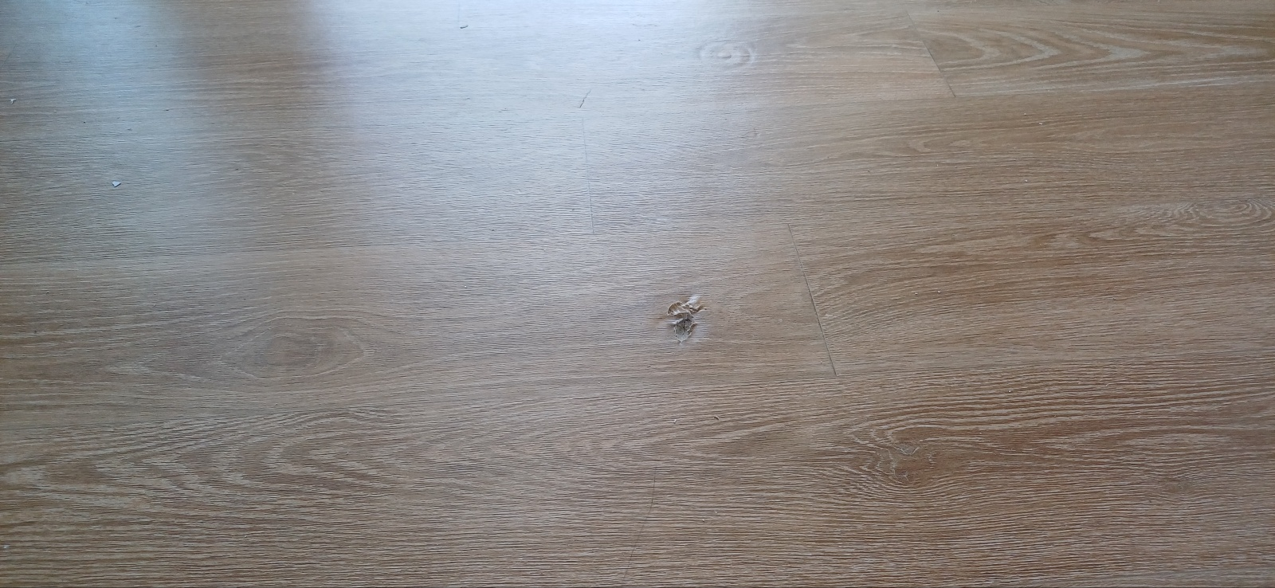
장판(방3곳)

Slide 9
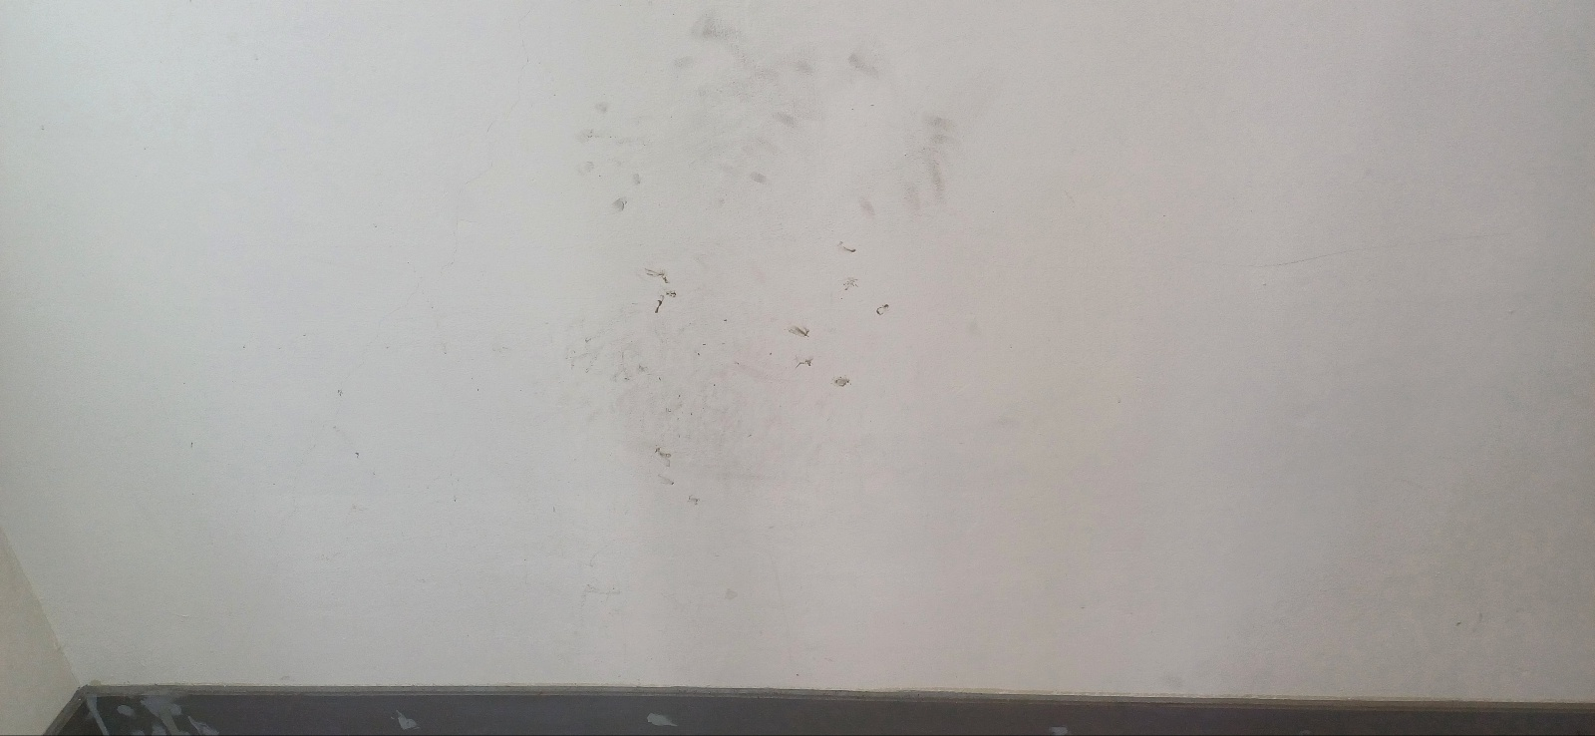
도색(앞,뒤베란다 전부)

Slide 10
102동 201호 기타공사 작업의뢰서
2024. 12. 12
유앤미시스템

Slide 11
102동 201호 기타공사 작업의뢰서
1. 공 사 명 : 102동 201호 기타공사 작업의뢰
2. 공사요청일 : 2024년 12월 12일
3. 공사의뢰자 : 유앤미시스템 남해원 소장
4. 완료요청일 : 년 월 일
5. 입주예정일 : 년 월 일
6. 공 사 내 용 : 방충망-3개(거실우측방, 주방우측방, 뒤베란다), 거실좌측방(안방) 걸레받이 들뜸 교체,
걸레받이 교체-2군데(거실(2군데)), 문끌림-1개(주방우측방문), 보수 공사 요함.
상기 공사에 대한 공사요청을 에스앤아이 코퍼레이션에게 요청 드리오니 기타공사를 완료해 주실 것을 요청 드립니다.
의 뢰 사 진

Slide 12
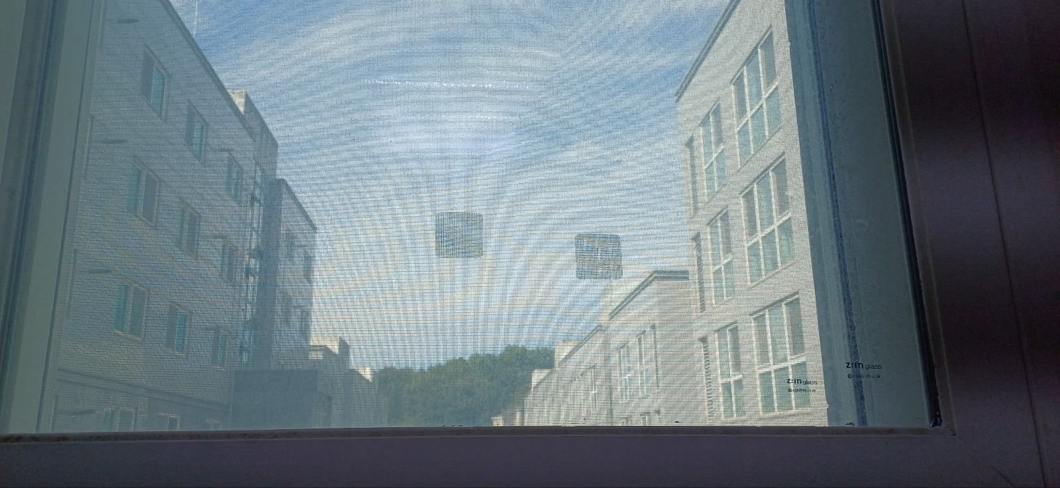
방충망-3개(거실우측방, 주방우측방, 뒤베란다)

Slide 13
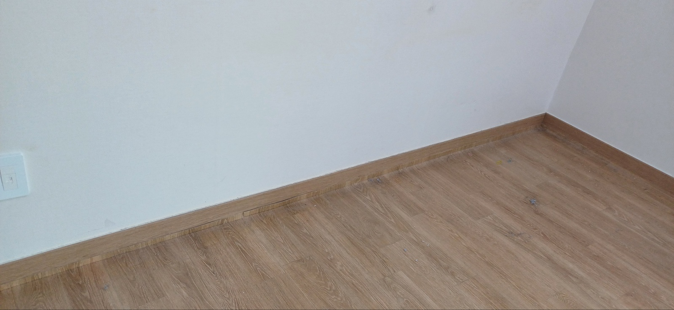
거실좌측방(안방) 걸레받이 들뜸 교체

Slide 14
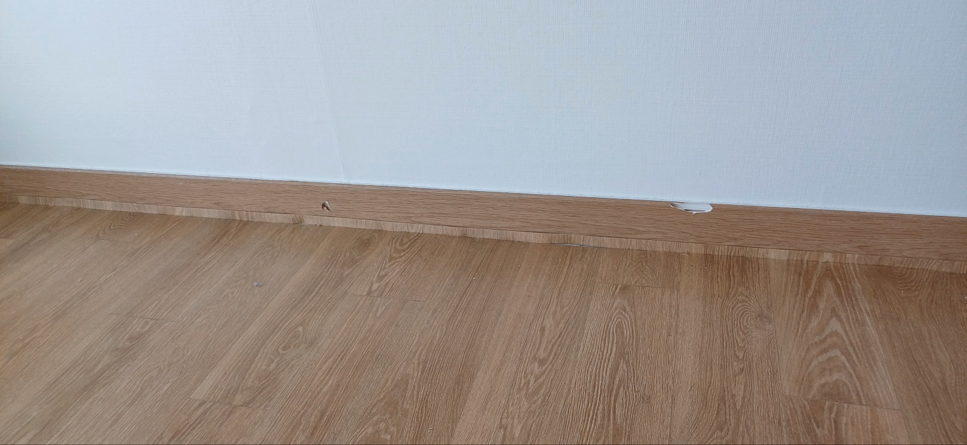
걸레받이 교체-2군데(거실(2군데))

Slide 15
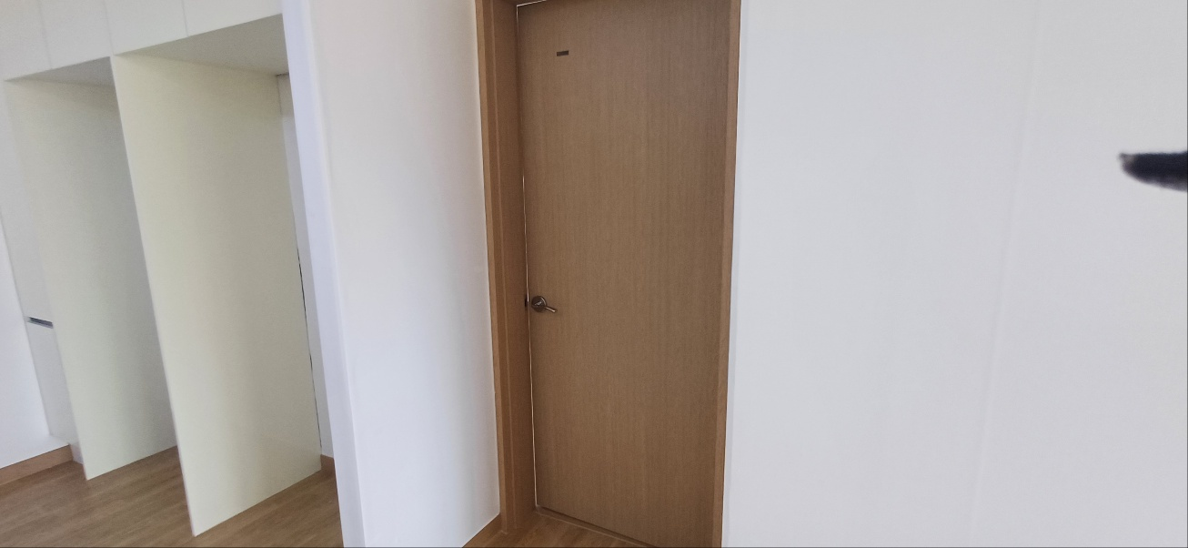
문끌림-1개(주방우측방문)

